Slide 1
PERÍODO NAPOLEÔNICO
Pág.83 do Volume 3- Cap.5 ( Consulado ) e Capítulo 6 ( A Era Napoleônica e Independências na América Espanhola) página 90-94).

Slide 2
OS CUSTOS DAS GUERRAS NO SÉCULO XVIII / XIX...
Exemplo : em 1794 na ocupação militar da Bélgica, foram mobilizados 90.000 soldados franceses...
Estes consumiam DIARIAMENTE...
184 Bois
130 Ovelhas
80 toneladas de farinha
As tropas mobilizadas pela França durante as Guerras Napoleônicas...chegarão à 400.000 homens...
O exército Austríaco chegará a 300.000 austríacos...
O exército russo - 400.000 russos
O exército prussiano - 200.000 prussianos
O exército dos Estados alemães - 60.000

Slide 3
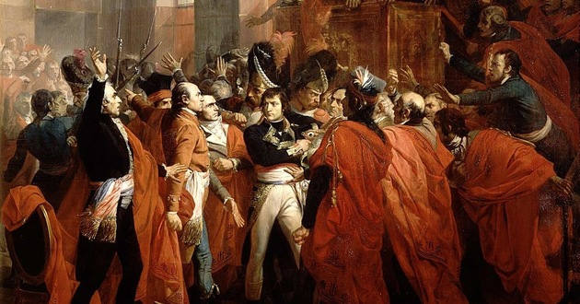
MONARQUIA CONSTITUCIONAL
REPÚBLICA
Convenção
1795
Diretório
1789
1792
1799
Realistas ( membros da Nobreza e do Clero) tramando o retorno do Antigo Regime
Controle da Alta burguesia sob ameaça
2ª Coligação antifrancesa ( Inglaterra, Áustria, Rússia, etc) - 1799
Riscos de novas lideranças Jacobinas surgirem e mobilizarem os sans-culottes
Diante dos riscos a seus interesses ela se aproxima e se associa ao General Napoleão Bonaparte ( que tem apoio irrestrito dos camponeses e do exército)
O general Napoleão Bonaparte no Conselho dos Quinhentos ( nome dado a Assembleia Legislativa nesse período), em 10 de novembro de 1799. Autor: François Bouchot
Golpe do 18 Brumário
Fechamento da Assembleia Legislativa e criação de um governo ditatorial disfarçado – o “Consulado”

Slide 4
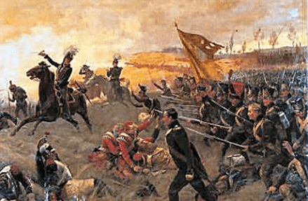
Período Napoleônico
1799
Consulado
1804
Império
1814
1815
Governo dividido em três Cônsules- na prática controlado pelo 1º Cônsul Napoleão e pelo Exército
Governo dos Cem Dias
Proibição de greves e de sindicatos
Defesa da liberdade individual e da iniciativa privada
Consolidava o liberalismo político e econômico
Garante a igualdade jurídica entre os homens ( reafirma o fim de privilégios de Nobres e do Clero)
Defende a Liberdade de pensamento e liberdade religiosa
Garante o Direito à propriedade privada
Consolida a discriminação a mulher: a mulher deve estar submetida ao homem (pai, irmão ou marido).
Apoio da
Código Civil Napoleônico
Burguesia Financeira e mercantil
dos camponeses
Governo cria o Banco da França, cria uma nova moeda- o Franco – e investe e financia a burguesia francesa
Governo ratifica a Reforma Agrária
Após plebiscito, Napoleão reestabelece o Império, sendo coroado Imperador em 1804

Slide 5
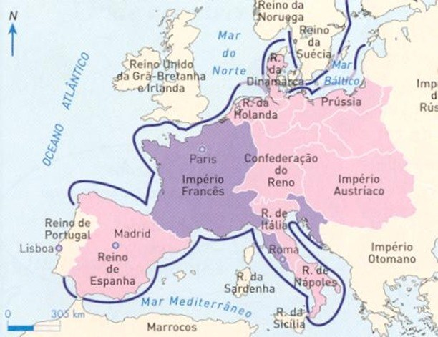
Período Napoleônico
1799
Consulado
1804
Império
1814
1815
1806
Governo dos Cem Dias
Decretação do Bloqueio Continental
O Imperialismo Napoleônico
- As vitórias militares francesas contra as coligações garante o domínio de territórios novos ( Imperialismo Napoleônico)
- O expansionismo Francês é justificado como uma forma de exportação dos ideais revolucionários
Ao pretender impedir que a Europa Continental comercializasse com a Inglaterra, Napoleão pretendia asfixiar a economia industrial britânica
Ao mesmo tempo isso garantiria mercados para o desenvolvimento mercantil e industrial francês ( atendendo mais uma vez a burguesia francesa)

Slide 6
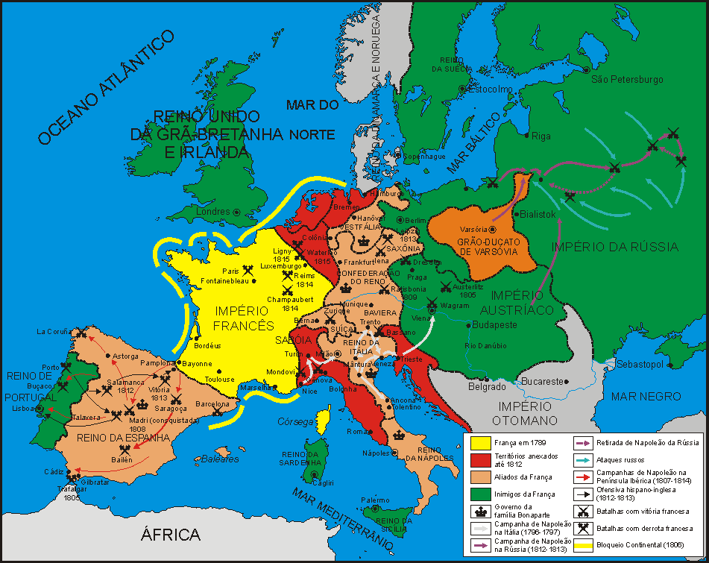
Imperialismo Napoleônico
Dentro do contexto de domínios territoriais para garantir o Bloqueio Continental
Napoleão invade a Espanha ( 1807) e Portugal (1808)
Napoleão depõe o rei da Espanha e coloca seu irmão – José Bonaparte- para governá-la
A família real portuguesa foge para o Brasil, abrindo os portos da colônia em 1808
A desorganização das Monarquias Ibéricas favorece o processo de independência das suas colônias na América

Slide 7
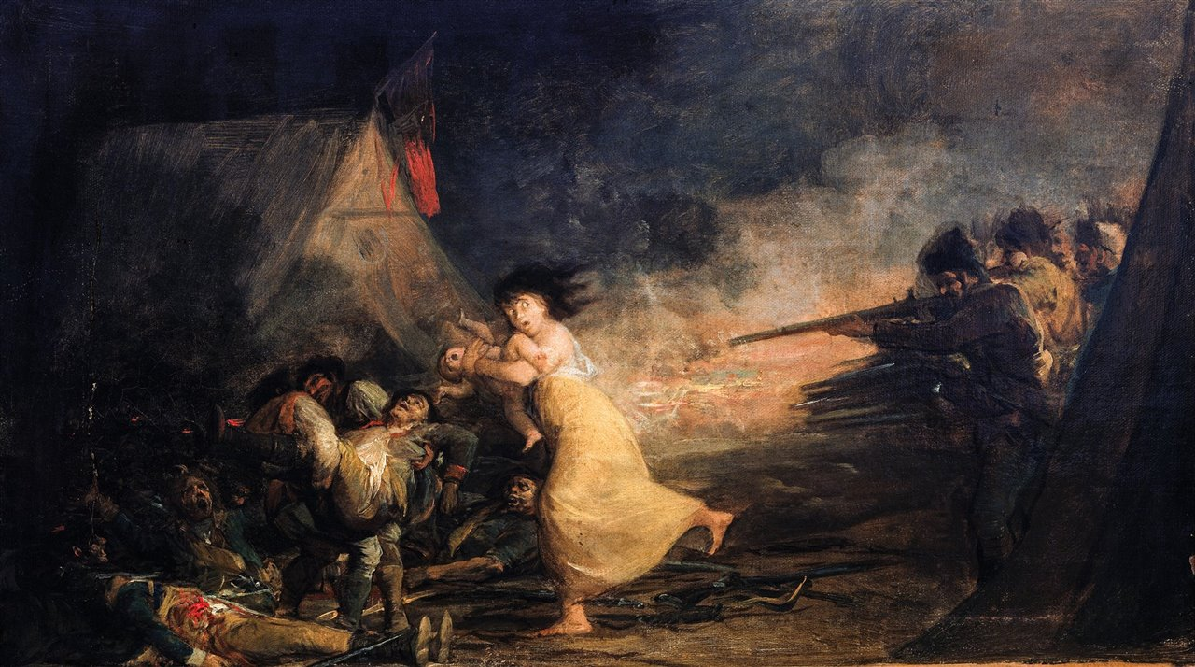
OS DESASTRES DA GUERRA- FRANCISCO GOYA- ESPANHA

Slide 8
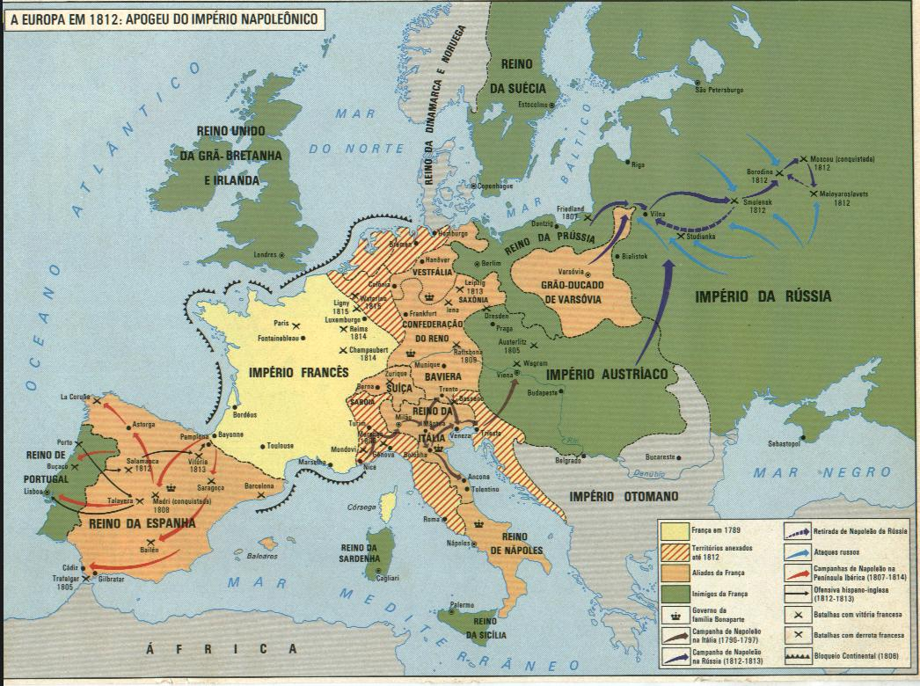
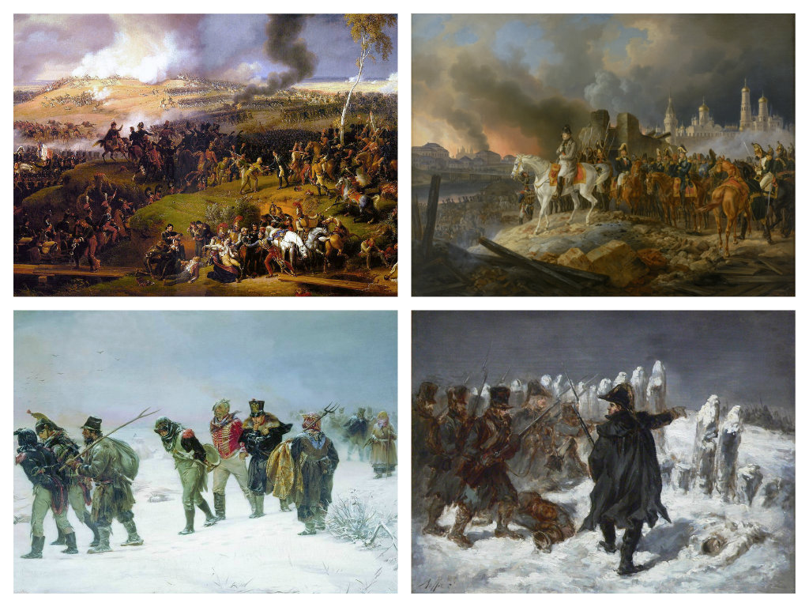
As resistências e a crise do Imperialismo Napoleônico
Motivos
Os nacionalismos das áreas ocupadas que reagem ao domínio francês.
O fracasso do Bloqueio Continental – França não conseguia garantir o suprimento de manufaturas que o mercado europeu precisava e nem comprava matérias primas na mesma escala que a Inglaterra
A invasão da Rússia para garantir o Bloqueio Continental é um desastre militar graças ao inverno Russo e a Política da terra Arrasada
Diante da desobediência Russa, em respeitar o Bloqueio Continental, Napoleão mobiliza 600.000 soldados e atravessa a Europa central em 1811/12 com o objetivo de invadir a Rússia. Sai de Moscou com menos de 100.000 soldados.
Enfraquecido é derrotado e preso na Ilha de Elba. Dali foge , quando já estava acontecendo o Congresso de Viena, retoma o governo francês, mas é derrotado de novo. Termina preso na ilha de Santa Helena no litoral da África (1815)

Slide 9
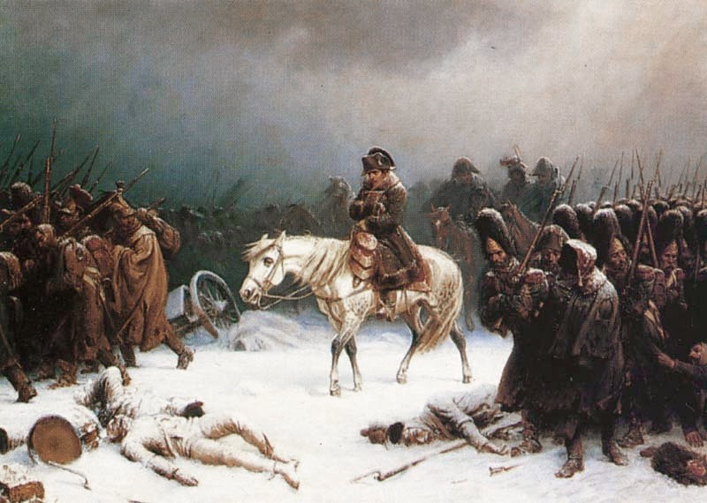
A retirada de Napoleão de Moscou, de Adolph Northen-1851

Slide 10
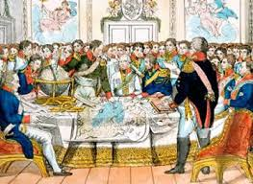
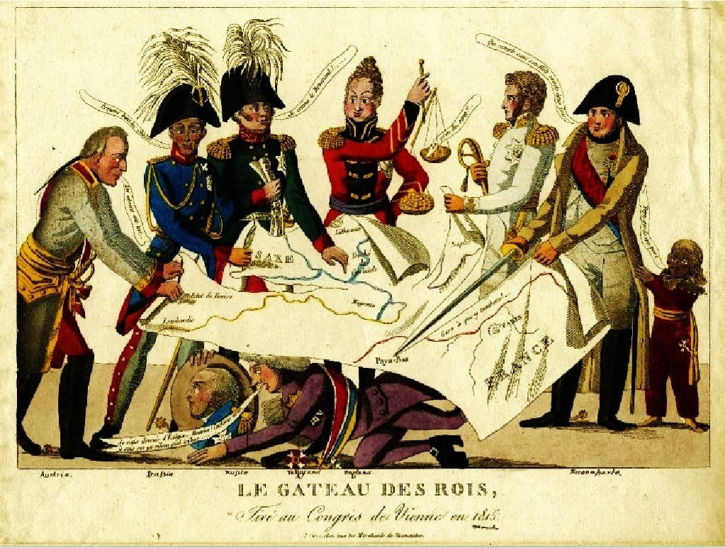
O Congresso de Viena- 1815
O Congresso de Viena, convocado após a primeira derrota de Napoleão, tinha como objetivo reorganizar a Europa, de acordo com os interesses das grandes potências que venceram Napoleão
Restaurar o Antigo Regime e suas características em toda a Europa
Áustria, Prússia, Rússia, Inglaterra , França, entre outros, fizeram parte dele.
Adotar o Princípio da Legitimidade nessa restauração
Objetivos e Princípios básicos
Garantir o equilíbrio europeu
Criação da Santa Aliança para reprimir movimentos políticos liberais na Europa e no Mundo
O representante francês Talleyrand propôs o princípio da Legitimidade e Metternich defendeu o equilíbrio europeu
Rússia e Prússia dividem a Polônia entre si. Áustria passa a dominar várias regiões da Itália e os estados germânicos ( antigo SIRG vira Confederação Germânica ). Inglaterra ganha áreas coloniais...

Slide 11
(PUC-Rio) Como general, cônsul e, depois, imperador, Napoleão Bonaparte transformou a França de um país sitiado numa potência expansionista com influência em todo o continente europeu. No entanto, a expansão francesa com seus ideais burgueses encontrou muitas resistências, principalmente entre as nações dominadas por setores aristocráticos.
Assinale a opção que identifica corretamente uma ação implementada pelo governo napoleônico.
a) O estabelecimento do catolicismo cristão e romano como religião de Estado.
b) A descentralização das atividades econômicas, o que permitia que as economias locais prosperassem sem o pagamento de impostos.
c) A adoção do Código Civil, que garantia a liberdade individual, a igualdade perante a lei e o direito à propriedade privada.
d) O estímulo, por parte das leis francesas, à criação de sindicatos de trabalhadores, livres da influência do Estado.
e) A estatização de toda a propriedade agrícola, comercial e industrial nas regiões dominadas pelo exército napoleônico.

Slide 12
UFRGS) Por volta de 1811, o Império napoleônico atingiu o seu apogeu. Direta ou indiretamente, Napoleão dominou mais da metade do continente europeu. Tal conjuntura, no entanto, reforçou os sentimentos nacionalistas da população dessas regiões. A ideia de nação, inspirada nas próprias concepções francesas, passou a ser uma arma desses nacionalistas contra Napoleão.
Assinale a afirmação correta, relativa à conjuntura acima delineada.
a) Após o bloqueio continental, em todos os Estados submetidos à dominação napoleônica, os operários e os camponeses, beneficiados pela prosperidade econômica, atuaram na defesa de Napoleão contra o nacionalismo das elites locais.
b) A Inglaterra, procurando manter-se longe dos problemas do continente, isolou-se e não interveio nos conflitos desencadeados pelos anseios de Napoleão de construir um Império.
c) A Espanha, vinculada à França pela dinastia dos Bourbon desde o século XVIII, não reagiu à dominação francesa. Em nome do respeito às suas tradições e ao seu nacionalismo, a Espanha aceitou a soberania estrangeira imposta por Napoleão.
d) Em 1812, Napoleão estabeleceu sólida aliança com o Papa, provocando a adesão generalizada dos católicos. Temporariamente, os surtos nacionalistas foram controlados, o que o levou a garantir suas progressivas vitórias na Rússia.
e) Herdeira da Filosofia das Luzes, a ideia de nação, tal como difundida na França, fundou-se sobre uma concepção universalista do homem e de seus direitos naturais. Essa concepção, porém, pressupunha o princípio do direito dos povos de dispor sobre si mesmos.

Slide 13
(UFV) Durante o período napoleônico (1799-1815), dentre as medidas adotadas por Bonaparte, assinale aquela que teve repercussões importantes nas relações comerciais do Brasil com a Inglaterra: a) a restauração financeira, com a consequente fundação do Banco da França, em 1800. b) decretação do Bloqueio Continental, em 1806, com o qual Napoleão visava arruinar a indústria e o comércio ingleses; c) promulgação, em 1804, do Código Civil que incorporou definitivamente, na legislação francesa, os princípios liberais burgueses. d) expansão territorial da França com a incorporação de várias regiões da Europa, formando o chamado Império Napoleônico. e) criação do franco, como novo padrão monetário.

